Slide 1
TIMELINE
Žiga Fon
Študent Multimedije
Fakulteta za Računalništvo in Informatiko

Slide 2
KAZALO
01
03
02
04
Orodja
Kratek opis dosežkov
Cilji projekta
Nadgradnje projekta

Slide 3
01
ORODJA

Slide 4
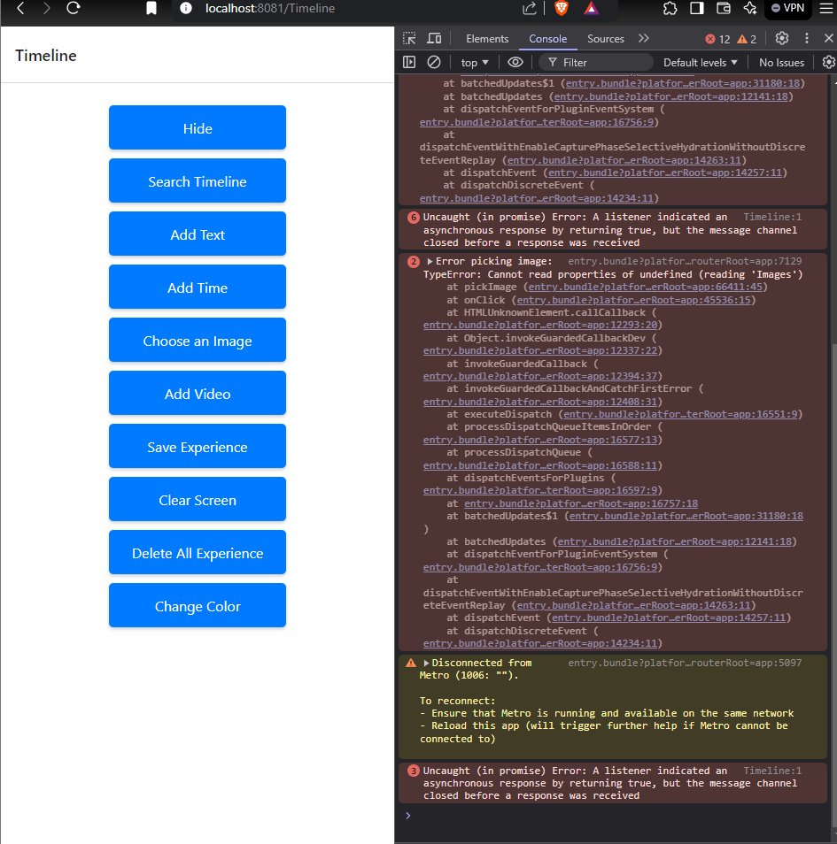

ORODJA
React Native in Expo za izdelavo mobilne aplikacije.
Med razvojem se aplikacija opira na razvojni strežnik (PC)
Aplikacija Expo Go deluje kot odjemalec za predogled vaše aplikacije v realnem času.
Ko je aplikacija objavljena, bo samostojna mobilna aplikacija.
Obstaja react native web, ki se omeji na komponente ki delujejo na vseh 3 platformah

Slide 5
02
CILJI PROJEKTA

Slide 6

TIMELINE ŽIVA demonstarcija

Slide 7
03
KRATEK OPIS DOSEŽKOV

Slide 8
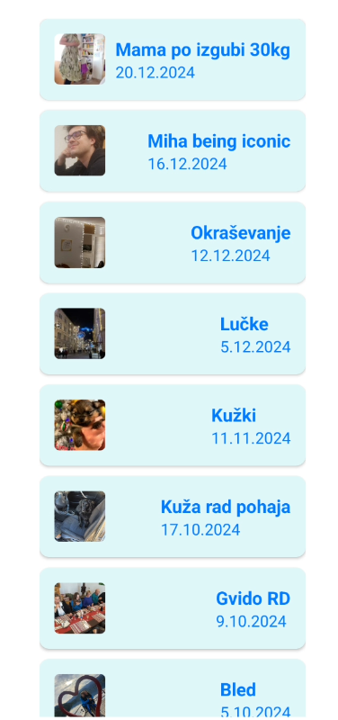
OPIS DOSEŽKOV
Testiranje uporabniške izkušnje
Implementacija dejanskega Timelina, ker so ga uporabniki pogrešali
Dodajanje videov
Clear screen
Spreminanje barve ozadja

Slide 9
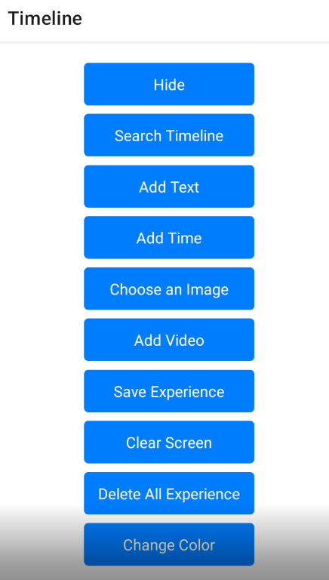
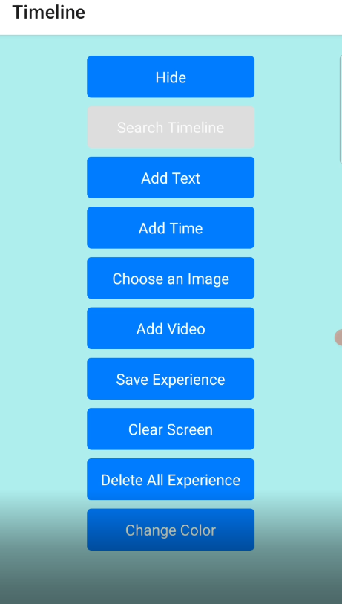
SEARCH TIMELINE
Sortiranje
Ui / Ux
DODATKI
Video
Tema
Po času
Izboljšan uporabniški vmesnik
Izboljšave
Mp3 dodajanje
Izbira barve

Slide 10
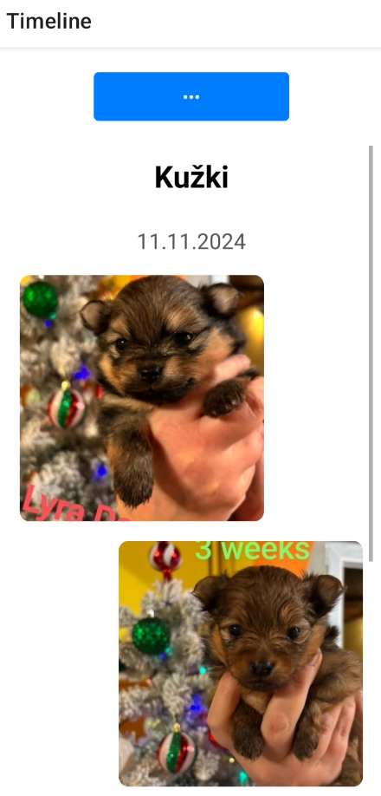
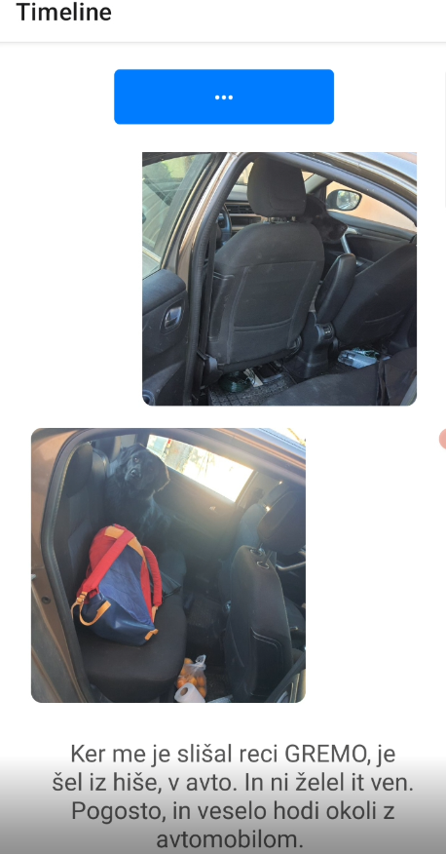
04
ZAKLJUČEK

